Slide 1
SİİRT ÜNİVERSİTESİ
2018-2022
STRATEJİK PLAN
2018 YILI İZLEME VE DEĞERLENDİRME SUNUSU

Slide 2
Genel Bilgilendirme
2007 Yılında Dicle Üniversitesinden ayrılarak kurulan Siirt Üniversitesi
4 Enstitü
9 Fakülte
4 Yüksekokul
6 Meslek Yüksekokulu
16 Araştırma ve Uygulama Merkezi ile Eğitim Öğretim Araştırma Geliştirme hizmetlerine devam etmektedir.

Slide 3
Misyon
MİSYON
Evrensel değerler ışığında bilgi, birikim ve becerileri ile bölgesindeki ekonomik, sosyal, kültürel ve sportif gelişmelere katkı sağlayarak, etik değerlere duyarlı, araştırmacı ve mesleki açıdan yetkin bireyler yetiştirmek.

Slide 4
Vizyon
VİZYON
Eğitim, öğretim ve araştırma kalitesi ile tanınmış, yerel ve ulusal sorunları çözmeye yönelik çalışmalar yapan, evrensel değerlere saygılı toplam kalite yönetimi ilkelerini benimsemiş bir üniversite olmak.

Slide 5
KALİTE POLİTİKASI
Siirt Üniversitesi, vizyon ve misyon değerleriyle uyumlu; doğal kaynaklarımıza ve tarihi mirasımıza sahip çıkan, çevreye ve insana saygıyı sürekli kılan, uluslararasılaşma sürecine önem veren, yerel, bölgesel, ulusal ve uluslararası düzeyde topluma katkı sunan bir üniversite olmak amacıyla kalite politikasını oluşturmaktadır. Bu doğrultuda;
  Evrensel değerler ışığında bilgi üreten, özgüven ve sorumluluk duygusunu taşıyan, araştıran, sorgulayan, yenilikçi, sosyal ve kültürel niteliklere sahip bireyler yetiştirmeyi,

Slide 6
  Uluslararası standartlarda eğitim-öğretim ve araştırma faaliyetlerini gerçekleştirmeyi ve kurumumuzdaki tüm süreçlerde etkin kalite yönetim sistemleri oluşturmayı, uygulamayı ve yürütmeyi,
  Üniversite-sanayi işbirliği ile bilgi ve teknoloji üretmeyi, yaygınlaştırmayı ve toplumsal kalkınmaya katkıda bulunmayı,

Slide 7
  Bölgesel ve ulusal kalkınmaya dayalı öncelikli alanlara yönelik toplumun refah ve gelir düzeyini artırıcı araştırma faaliyetlerine önem vermeyi,
  İç ve dış paydaşlarla güçlü ve sürdürülebilir bir ilişki içinde olmayı ve sunulan hizmetten yararlananların memnuniyetlerini ölçmeyi ve sürekli iyileştirmeyi,
Tüm süreçlerde şeffaf, hesap verilebilir ve mevzuata uygun bir anlayışı hâkim kılmayı, taahhüt eder.

Slide 8
SayIsal Veriler
KISALTMALAR
A = AMAÇ
H = HEDEF
P.G. = PERFORMANS GÖSTERGESİ

Slide 9
AMAÇ 1 Güçlü alt yapısı ile uluslararası standartlarda uygulamalı eğitim, öğretim ve araştırma faaliyetlerini ve alanlarını arttırmak.
Hedef 1.1 Eğitim veren bölümlerde akademik ve idari personel sayısını artırmak.

Slide 10
Kurulan mezun takip sistemi ile mezun olan öğrencilerimizin takibi yapılmaktadır.
AMAÇ 1 Güçlü alt yapısı ile uluslararası standartlarda uygulamalı eğitim, öğretim ve araştırma faaliyetlerini ve alanlarını arttırmak.
A.1 H.2 Üniversitemiz mezunlarının iş gücüne katılması için kalite standartlarını yakalamak

Slide 11
AMAÇ 1 Güçlü alt yapısı ile uluslararası standartlarda uygulamalı eğitim, öğretim ve araştırma faaliyetlerini ve alanlarını arttırmak.
Hedef 1.3 Yeni bölüm ve programlar açmak.

Slide 12
AMAÇ 1 Güçlü alt yapısı ile uluslararası standartlarda uygulamalı eğitim, öğretim ve araştırma faaliyetlerini ve alanlarını arttırmak.
Hedef.1.4. Üniversitemizi tercih eden öğrenci sayısını arttırmak.

Slide 13
AMAÇ 1 Güçlü alt yapısı ile uluslararası standartlarda uygulamalı eğitim, öğretim ve araştırma faaliyetlerini ve alanlarını arttırmak.
Hedef 1.5.Akademik teşvikten yararlanan öğretim elemanı sayısı arttırmak.

Slide 14
Resmi olarak henüz bilimsel bir patent başvurusu yapIlmamIştIr.
AMAÇ 1 Güçlü alt yapısı ile uluslararası standartlarda uygulamalı eğitim, öğretim ve araştırma faaliyetlerini ve alanlarını arttırmak.
Patent, faydalı model, endüstriyel tasarım ve tescil çalışmaları için uygun ortam oluşturmak.

Slide 15
Plan Başlangıç Döneminde İnşaatı Devam Eden İlahiyat Fakültesi Tamamlanarak Hizmete Alınmıştır.
100 Dairelik Lojman Yapım İşi Devam Etmekte Olup En Kısa Zamanda Hizmete Alınacaktır.
Hayvan hastanesinin proje çizim işleri tamamlanmış olup ihaleye çıkılmıştır ancak uygun teklif gelmemesi nedeniyle inşaatına başlanamamıştır.
AMAÇ 2 Üniversitenin fiziki imkanları geliştirilerek bölgesel öncelikli alanlarda eğitim, öğretim ve araştırma faaliyetleri açısından "merkez üniversite" haline gelmesini sağlamak.
Hedef 2.1 Yeni ve çağın ihtiyaçlarına uygun binalar inşa etmek hizmete açmak.

Slide 16
Son 3 yılda yapılan yapım işlerine ait bazı bilgiler
YAPILAN İHALELER HAKKINDA BİLGİLER
 | 2016 | 2017 | 2018
İstinat duvarlarının mermer ile kaplanması işi | 147.000,00
Kezer yerleşkesi yağmur suyu ıslah, menfez, teras su yalıtımı ve lojman yollarının genişletilmesi işi. | 701.000,00
Siirt Üniversitesi Kezer çayından su alma ve terfi merkezi ile su deposu yapım işi. | 975.000,00
Halı Saha çelik konstrüksiyon ile kapatılması ve onarım işi. | 319.000,00
Merkezi Yerleşkede Kreş Ve Çevre Düzenlemesi işi. | 387.000,00
Kezer Yerleşkesi Yol Kenarına Yeşil Bant Yapılması işi. | 300.000,00
Siirt Üniversitesi Rektörlük önü şelale yapımı ve havuz ve istinat duvarları yapım işi |  | 417.000,000
Siirt Ümiversitesi Kezer Yerleşkesi 100 Adet Lojman İnşaatı ve Çevre Düzenleme Yapım İşi |  | 11.000.000,00
Siirt Üniversitesi Kezer Yerleşkesi ve Ziraat Fakültesi damla Sulama sistemleri kurulması işi |  | 604.222,67
Siirt Üniversitesi Kezer Yerleşkesi, Merkez Yerleşke, Eruh MYO, Kurtalan MYO'da Bulunan Binalarda Erişebilirlilik Projelerinin Çizilmesi |  |  | 45.000
Siirt Üniversitesi Yol,Kaldırım,İstinat Duvarı İhata Duvarı, Aydınlatma ve Muhtelif Onarım İşleri Yapım İşi |  |  | 714.200,00
Siirt Üniversitesi Yeşil Alan Otomatik Sulama Sistemi Yapım İşi |  |  | 159.850,00
Siirt Üniversitesi Büyük Isı Merkezine İlave Kaskad Yapılması |  |  | 130.000,00
Siirt Üniversitesi Engelliler İçin Erişilebilirlik Yapım İşi |  |  | 694.500,00
Siirt Üniversitesi Mühendislik-İktisat Fakültesi Alüminyum Doğrama Yapım İşi |  |  | 245.000,00
TOPLAM | 2.829.000,00 | 12.021.222,67 | 1.988.550,00

Slide 17
AMAÇ 2 Üniversitenin fiziki imkanları geliştirilerek bölgesel öncelikli alanlarda eğitim, öğretim ve araştırma faaliyetleri açısından "merkez üniversite" haline gelmesini sağlamak
HEDEF 2.2. Üniversitemizdeki araştırma geliştirme faaliyetlerin yürütüleceği alanların sayısını arttırmak.
Siirt Üniversitesi Merkezi Laboratuvarında 123 farklı çeşitte analiz yapılabilmektedir.
Siirt Üniversitesi Hayvan sağlığı uygulama ve araştırma merkezinde evcil hayvanlara muayene ve cerrahi müdahaleler de bulunularak bölgede ihtiyaç duyulan hayvan sağlığı ile ilgili açık kapatılmaktadır.
Siirt Üniversitesi Yöresel El Sanatlari Araştirma ve Uygulama Merkezi tarafından unutulmaya yüz tutmuş Siirt battaniyesi ile çeşitli hediyelik eşya ve aksesuarlar merkez yerleşkesi ile kezer yerleşkesinde satışa sunulmaktadır.
Üniversitemizde akredite edilmiş laboratuvar bulunmamaktadır. Ancak Siirt Üniversitesi Merkezi Laboratuvarı akreditasyon çalışmalarını sürdürmektedir.

Slide 19
AMAÇ 2 Üniversitenin fiziki imkanları geliştirilerek bölgesel öncelikli alanlarda eğitim, öğretim ve araştırma faaliyetleri açısından "merkez üniversite" haline gelmesini sağlamak
Hedef 3 Sanatsal, kültürel ve sosyal faaliyetlerin yapılacağı yeni alanlar oluşturmak
Üniversitemiz Merkez ve Kezer yerleşkelerinde bulunan 3 adet konferans salonu ile öğrencilerimiz ve akedemisyenlerimizin düzenlediği çeşitli etkinliklere ev sahipliği yapmaktadır.
Siirt Üniversitesi merkez çarşı projesi ihalesi yapılmıştır ancak teklif gelmediği için ihale iptal edilmiştir.

Slide 20
ETKİNLİĞİN TÜRÜ | SAYISI
Sağlık | 4
Yardım | 5
Gezi | 5
Konferans | 12
Kan Bağışı | 3
Kermes | 4
Tiyatro | 6
Stant | 12
Spor | 2
Panel | 3
Sempozyum | 1
Basın-Yayın | 1
Kitap Okuma | 2
Seminer | 4
Film Gösterimi | 2
Şiir Dinletisi | 1
Kurtarma Tatbikatı | 1
Eğitim | 1
Söyleşi | 2
Sertifika Töreni | -
Ağaç Dikme Etkinliği | 2
TOPLAM: | 73

Slide 21
AMAÇ 3 Üniversitemizin kamu, özel Sektör ve diğer paydaşlarla işbirliğini arttırarak bölgesel kalkınmaya destek vermek.
Üniversitemizde
69 Münferit
53 Yüksek lisans
5 adet doktora olmak üzere toplam 127 adet Bap Projesi desteklenmektedir. Ayrıca;
TÜBİTAK 4 adet
TARGEM 2 adet
GAP Kalkınma İdaresi 1 adet
DİKA tarafından 4 adet Proje Yürütülmektedir.

Slide 22
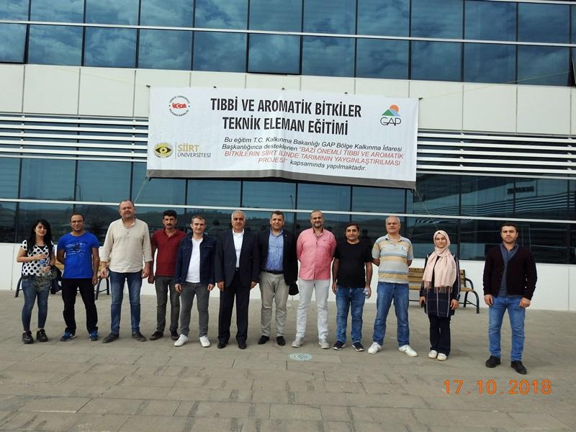
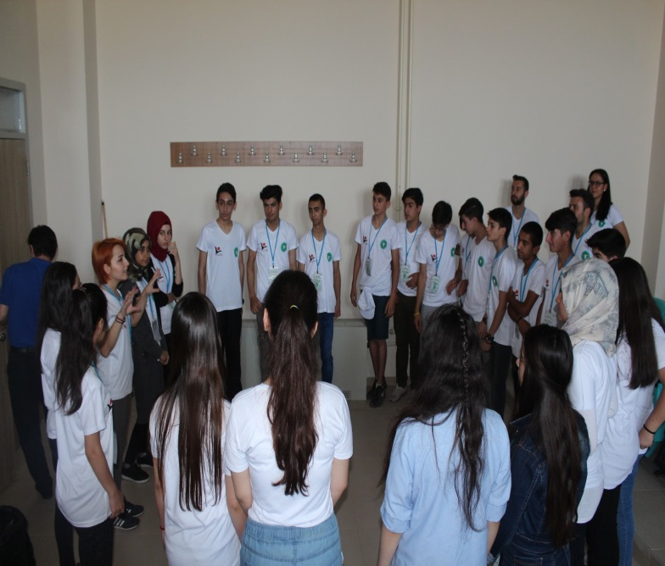
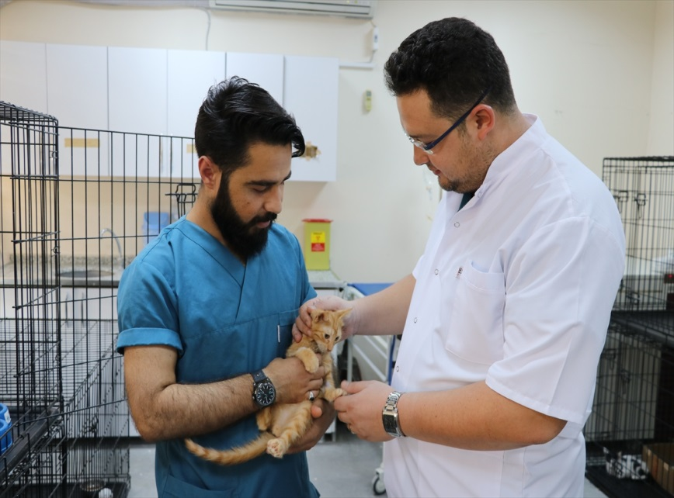
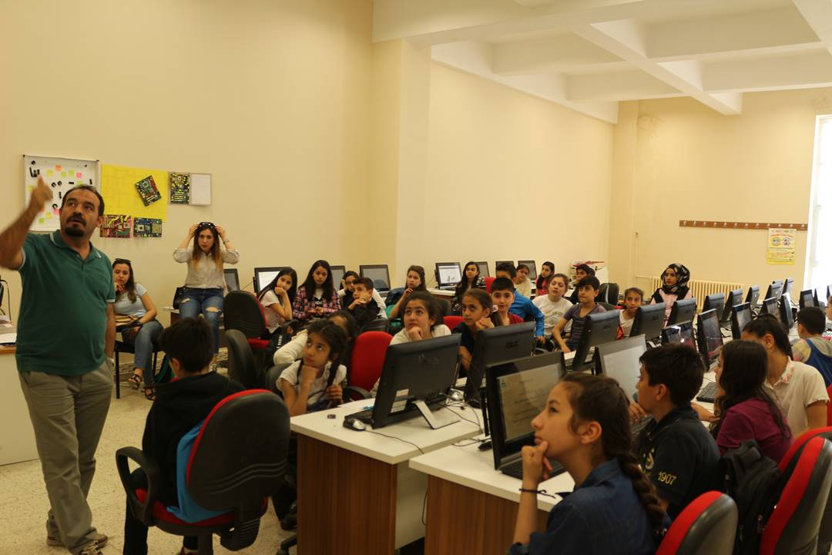
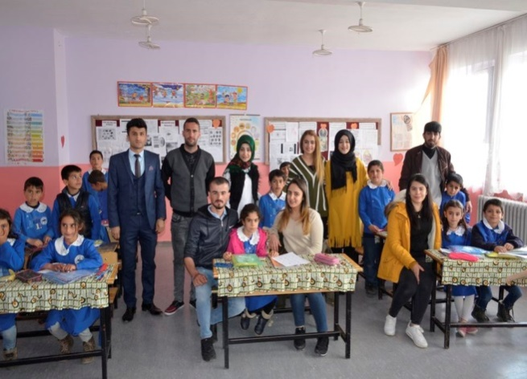
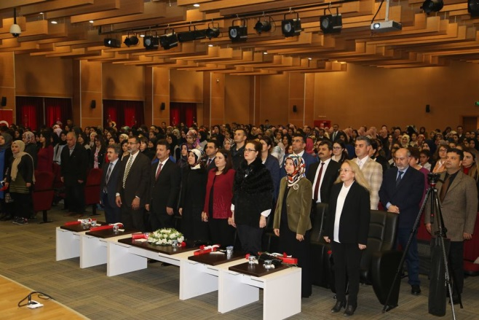
.
Amaç 4 Zengin çok kültürlü ve bölgeyle bütünleşen, toplumsal ihtiyaçlara cevap verebilen lider bir uluslararası üniversite olmak
Hedef 1Bölgenin zengin kültürel yapısıyla uyumlu aktiviteleri geliştirmek
Bölge halkına yönelik Faaliyetler

Slide 23
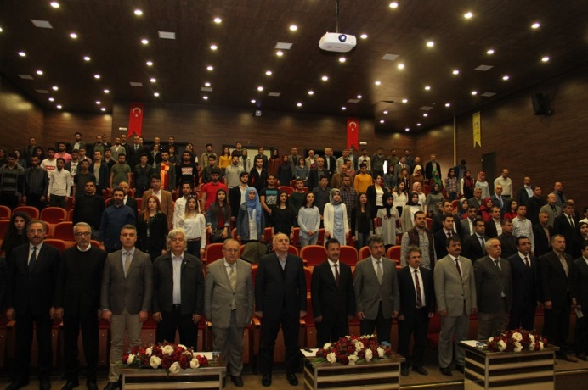
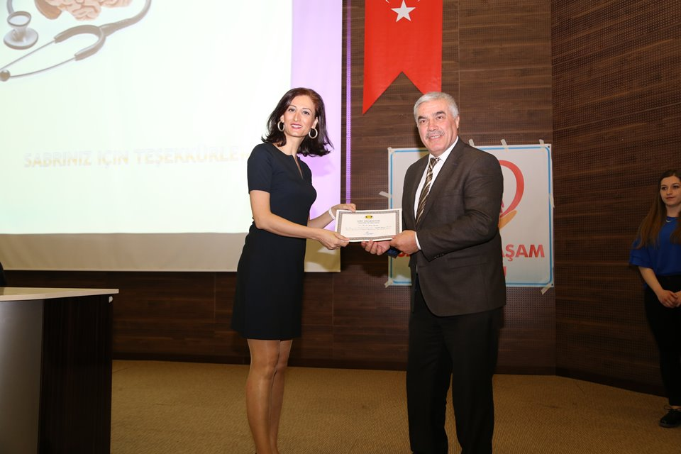
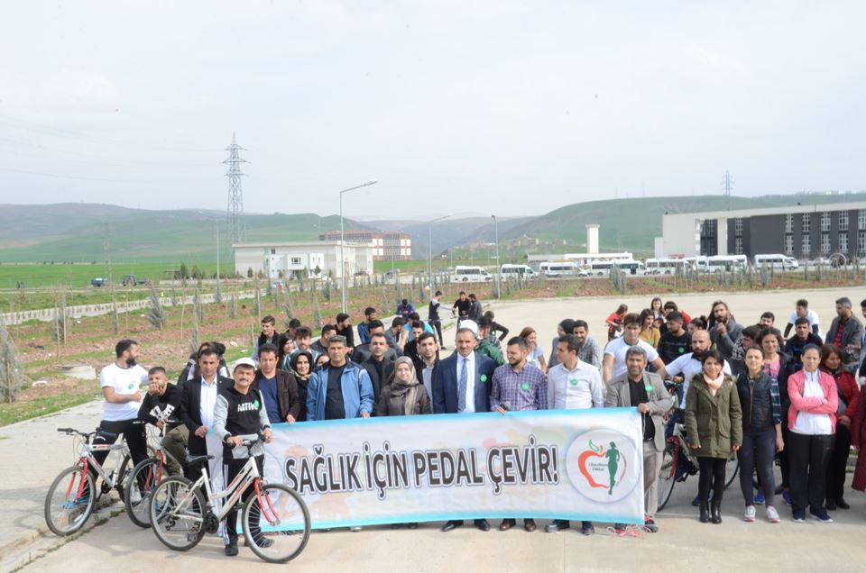
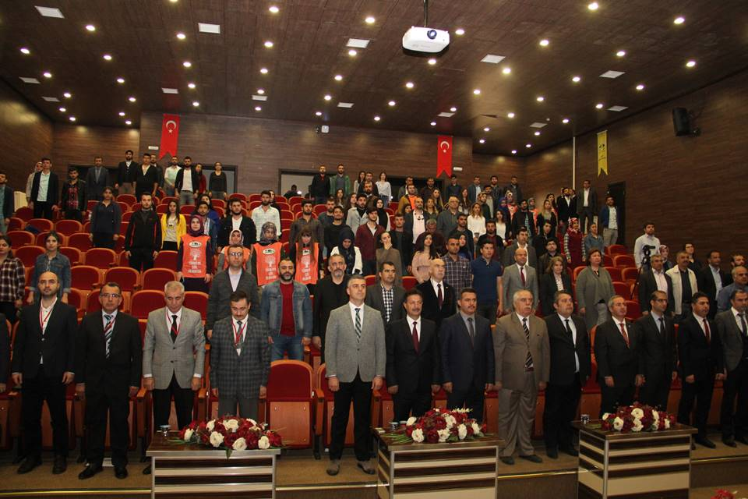
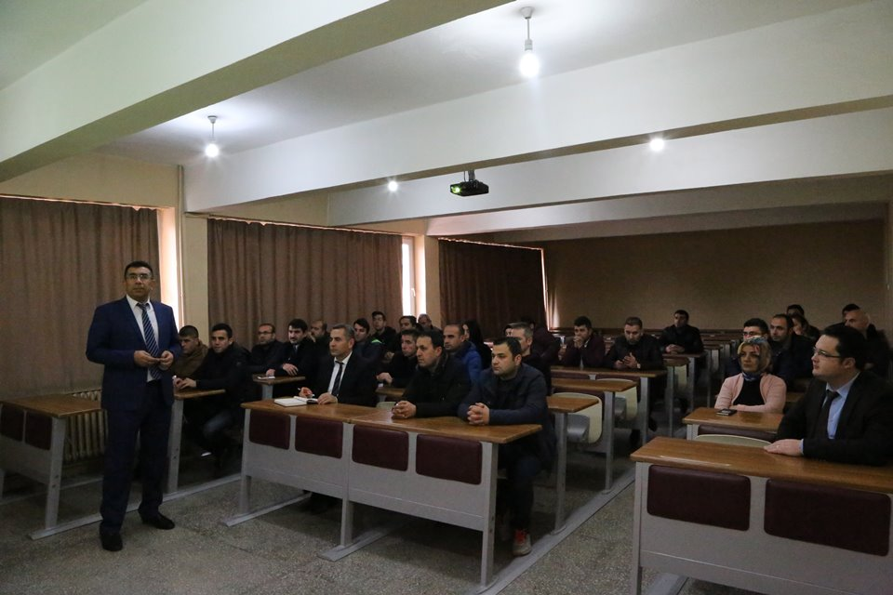
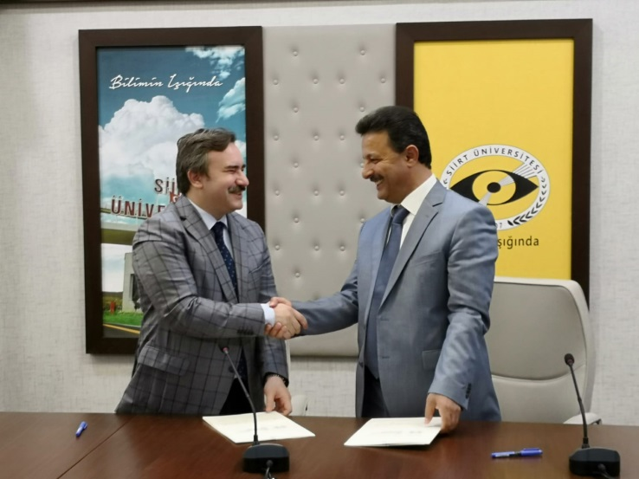

Slide 24
Amaç 4 Zengin çok kültürlü ve bölgeyle bütünleşen, toplumsal ihtiyaçlara cevap verebilen lider bir uluslararası üniversite olmak
Hedef 2 sanatsal ve kültürel faaliyetlerinin arttırılacak Plan başlangıç döneminde 2017 30 olan etkinlik sayısı 2018 yılı sonuyla 73 olmuştur. Hedeflenen ise 45 tir.
ETKİNLİĞİN TÜRÜ | SAYISI
Sağlık | 4
Yardım | 5
Gezi | 5
Konferans | 12
Kan Bağışı | 3
Kermes | 4
Tiyatro | 6
Stant | 12
Spor | 2
Panel | 3
Sempozyum | 1
Basın-Yayın | 1
Kitap Okuma | 2
Seminer | 4
Film Gösterimi | 2
Şiir Dinletisi | 1
Kurtarma Tatbikatı | 1
Eğitim | 1
Söyleşi | 2
Sertifika Töreni | -
Ağaç Dikme Etkinliği | 2
TOPLAM: | 73

Slide 25
Üniversitesi Türkiye’deki köklü üniversiteleri geride bırakarak “Türkiye’de en fazla tercih edilen Devlet Üniversitesi” ödülüne uzandı. Avrupa ve Asya ülkelerinden Eğitim acenteleri ile yükseköğretim kurumlarını bir araya getiren 3. EuroAsia Workshop 25 farklı ülkeden yaklaşık 150 eğitim acentesi ve 80 yükseköğretim kurumu katılımı ile 29-31 Ekim 2018 tarihleri arasında İstanbul’da gerçekleştirildi. Çalıştaydan önce, 29 Ekim 2018 tarihinde EuroAsia Ödülleri düzenlendi. Oylama sistemi ile eğitimcilerin en iyi performansının onurlandırıldığı törende, 250 EuroAsia Eğitim Acentesi 13 kategoride yüksek öğretim kurumlarına oy verdi. Euro Asia Ödülleri Resepsiyonu, 29 Ekim 2018'de Hilton Hotel Bosphorus'ta yaklaşık 400 sektör liderinin katılımıyla gerçekleşti. Törende Türkiye’de en fazla tercih edilen devlet üniversitesi ödülü Siirt Üniversitesi adına Rektörümüz Prof.Dr. Murat ERMAN’a takdim edildi. Törende İstanbul Üniversitesi ikincilik ödülüne layık görülürken üçüncülük ödülünü Dokuz Eylül Üniversitesi almıştır.
Amaç 4 Zengin çok kültürlü ve bölgeyle bütünleşen, toplumsal ihtiyaçlara cevap verebilen lider bir uluslararası üniversite olmak

Slide 26
Yeni Kayıt Yapılan Öğrencilerin illere Göre Dağılımı
Eğitim Öğretim Döneminde Kayıt Yaptıran Öğrencilerin Geldikleri İllere Göre Dağılımı
İller | Öğrenci Sayısı | Kayıt Yaptıran Öğrenci İçindeki Yüzde Oranı%
Siirt | 1665 | %44
Diyarbakır | 680 | %18
Batman | 469 | %12
Mardin | 289 | %8
Ş. Urfa | 222 | %6
Şırnak | 214 | %6
Diğer | 215 | %6
TOPLAM | 3754 | 100

Slide 27
Yıllara Göre Mezun Sayımız
 | 2014 | 2015 | 2016 | 2017 | 2018
Kadın | 683 | 1250 | 634 | 1057 | 1078
Erkek | 616 | 1315 | 784 | 1085 | 1226
Toplam Öğrenci Sayısı | 1299 | 2565 | 1418 | 2142 | 2304

Slide 28
Kontenjanlarımızın %77 si doludur
Öğrenci Kontenjanları ve Doluluk Oranı
Birimin Adı | ÖSYM Kontenjanı |  | Merkezi Yerleştirme ile Yerleşen |  | Kayıt Yaptıran |  | Boş Kontenjan |  | Doluluk Oranı
 | YGS | LYS | YGS | LYS | YGS | LYS | YGS | LYS | YGS | LYS
Eğitim Fak. |  | 339 |  | 314 |  | 304 |  | 25 |  | %90
Fen-Edeb.Fak. |  | 310 |  | 310 |  | 281 |  | 29 |  | %91
Müh.Fak. |  | 165 |  | 68 |  | 67 |  | 98 |  | %41
Güzel Sanatlar ve Tasarım Fak. |  | 62 |  | 62 |  | 60 |  | 2 |  | %97
İkt.veİdr.Bil.F. |  | 185 |  | 33 |  | 30 |  | 155 |  | %16
İlahiyat Fak. |  | 236 |  | 236 |  | 236 |  | 0 |  | %100
Ziraat Fak. |  | 167 |  | 77 |  | 70 |  | 97 |  | %42
Veteriner Fak. |  | 62 |  | 62 |  | 62 |  | 0 |  | %100
Yabancı Diller Yüksekokulu |  | 62 |  | 62 |  | 62 |  | 0 |  | %100
Sağlık Yüksekokulu |  | 226 |  | 183 |  | 177 |  | 49 |  | %78
Besyo |  | 210 |  | 210 |  | 210 |  | 0 |  | %100
Teknik Bilimler MYO | 243 |  | 243 |  | 239 |  | 4 |  | %98
Sosyal Bilimler MYO | 624 |  | 624 |  | 576 |  | 48 |  | %92
Eruh M.Y.O. | 124 |  | 124 |  | 104 |  | 20 |  | %84
Kurtalan M.Y.O. | 237 |  | 234 |  | 184 |  | 53 |  | %78
Sağlık Hiz. M.Y.O. | 558 |  | 558 |  | 554 |  | 4 |  | %99
TOPLAM | 1786 | 2024 | 1783 | 1617 | 1657 | 1559 | 129 | 455 | %93 | %77

Slide 29
2018 yılında YÖK Tarafından Açılması Kabul Edilen Bölümler.
SN | Fakülte | Programram | Durum
1 | Fen Bilimler Enstitüsü | Şehir ve Bölge Planlama A.B.D Kentsel Tasarım Bilim Dalı N.Ö-İ.Ö Tezli Yüksek Lisans | Program Açılması
2 | Fen Edebiyat Fakültesi | Psikoloji Bölümü | Program Açılması
3 | Kurtalan MYO | Pazarlama | Program Açılması
4 | Kurtalan MYO | Peysaj ve Süs Bitkileri | Program Açılması
5 | Kurtalan MYO | Raylı Sistemler İşletmeciliği | Program Açılması
6 | Kurtalan MYO | Adalet | Program Açılması
7 | Sağlık Hiz. MYO | Diyaliz | Program Açılması
8 | Sosyal Bil. Enstitüsü | Türkçe ve Sosyal Bilimler Eğitimi A.B.D Türkçe Eğitimi Bilim Dalı Tezli Yüksek Lisans İ.Ö | Program Açılması
9 | Sosyal Bil. Enstitüsü | İktisat A.B.D Bölgesel Kalkınma İktisadı Bilim Dalı N.Ö-İ.Ö Tezsiz Yüksek Lisans | Program Açılması
10 | Sosyal Bil. Enstitüsü | İktisat A.B.D Bölgesel Kalkınma İktisadı Bilim Dalı İ.Ö Tezli Yüksek Lisans | Program Açılması
11 | Sosyal Bil. Enstitüsü | Eğitim Bilimleri A.B.D Eğitim Yönetimi Bilim Dalı Doktora | Program Açılması
12 | Sosyal Bil. Enstitüsü | Temel İslam Bilimleri A.B.D Doktora Programı | Program Açılması
13 | Sosyal Bil. Enstitüsü | Bölgesel Kalkınma İktisadı A.B.D Doktora Programı | Program Açılması
14 | Sosyal Bil. Enstitüsü | Türk Dili ve Edebiyatı II.Öğretim Tezli Yüksek Lisans | Program Açılması

Slide 30
15 | Sosyal Bilimler MYO | Pastacılık ve Ekmekçilik | Program Açılması
16 | Tasarım MYO | Coğrafi Bilgi Sistemleri | Program Açılması
17 | Tasarım MYO | Endüstri Ürünleri Tasarımı, | Program Açılması
18 | Tasarım MYO | İç Mekan Tasarımı | Program Açılması
19 | Tasarım MYO | Grafik Tasarımı | Program Açılması
20 | Tasarım MYO | Bilgisayar Destekli Tasarım ve Animasyon | Program Açılması
21 | Tasarım MYO | Mobilya ve Dekorasyon | Program Açılması
22 | Teknik Bilimler MYO | Raylı Sistemler Makine Teknolojisi | Program Açılması
23 | Teknik Bilimler MYO | Raylı Sistemler Elektrik ve Elektronik Teknolojisi | Program Açılması
24 | Tıp Fakültesi | Dahili Tıp Bölümü | Program Açılması
25 | Tıp Fakültesi | Temel Tıp Bilimleri | Program Açılması
26 | Tıp Fakültesi | Cerrahi Tıp Bilimleri | Program Açılması
27 | Tıp Fakültesi | Tıp Fakültesi Kurulması | Kurulma
28 | Turizm İşletmeciliği ve Otelcilik Yüksekokulu | Rekreasyon Yönetimi Bölümü | Program Açılması

Slide 31
TEŞEKKÜRLER

